Slide 1
TRONG THỜI GIAN NGHỈ HỌC DO DỊCH BỆNH COVID 19 THẦY SẼ HƯỚNG DẪN CHO CÁC EM 12 ĐỘNG TÁC CỦA BÀI THỂ DỤC ĐỂ TÁC EM TẬP LUYỆN THÊM Ở NHÀ
Yêu cầu bài học: Học sinh biết và thuộc tên của 12 động tác, cách thực hiện 12 động tác. Học sinh tự giác thực hiện ở nhà.
Mục đích: Rèn luyện sức khỏe cho học sinh trong thời gian nghỉ học để phòng dịch bệnh covid 19.

Slide 2
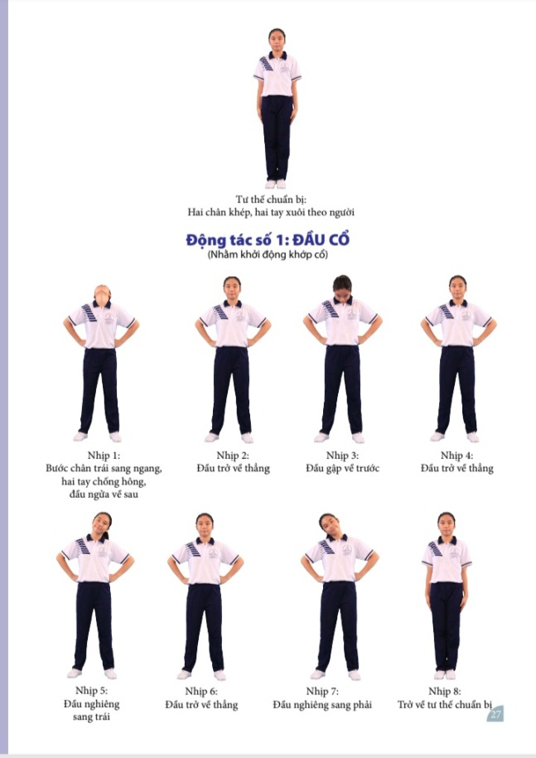
ĐỘNG TÁC ĐẦU CỔ
- Nhịp 1: Bước chân trái sang ngang, hai tay chống hông, đầu ngửa về sau.
- Nhịp 2: Đầu trở về thẳng.
- Nhịp 3: Đầu gặp về tước.
- Nhịp 4: Đầu trở về thẳng.
- Nhịp 5: Đầu nghiêng sang trái.
- Nhịp 6: Đầu trở về thẳng.
- Nhịp 7: Đầu nghiêng sang phải.
- Nhịp 8: Đầu trở về thẳng.

Slide 3
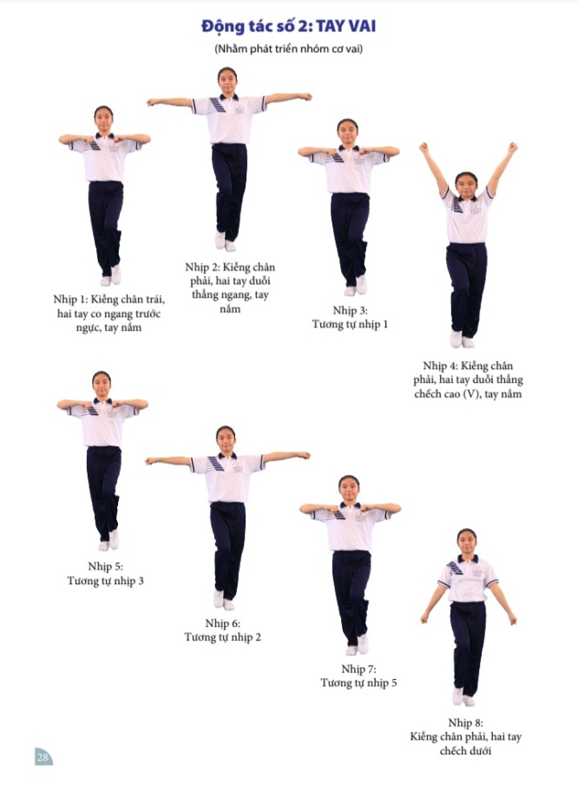
ĐỘNG TÁC TAY VAI
- Nhịp 1: Kiểng chân trái, hai tay co ngang trước ngực, tay nắm lại.
- Nhịp 2: Kiểng chân phải, hai tay duỗi thẳng sang ngang, tay nắm lại.
- Nhịp 3: Tương tự như nhịp 1.
- Nhịp 4: Kiểng chân phải, hai tay duỗi thẳng lên chếch chữ V, tay nắm lại.
- Nhịp 5: Tương tự như nhịp 3.
- Nhịp 6: Tương tự như nhịp 2.
- Nhịp 7: Tương tự như nhịp 5
- Nhịp 8: Kiểng chân phải, hai tay chếnh dưới duỗi thẳng,tay nắm lại.

Slide 4
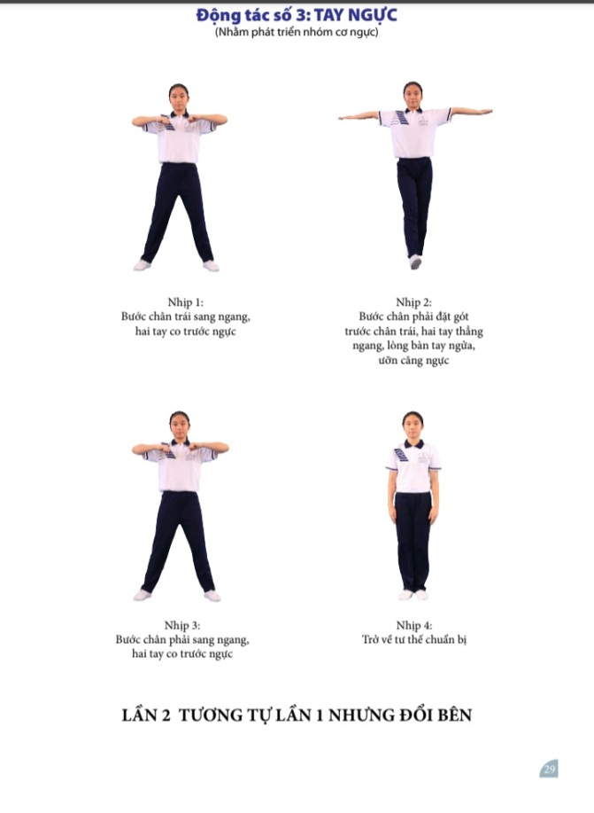
ĐỘNG TÁC TAY NGỰC
- Nhịp 1: Bước chân trái sang ngang, hai tay co ngang trước ngực, tay nắm lại.
- Nhịp 2: Bước chân phải đặt gót trước chân trái (trọng tâm đứng trên chân trái), hai tay duỗi thẳng sang ngang, lòng bàn tay ngửa, ưỡn căng ngực.
- Nhịp 3: Bước chân phải sang ngang, hai tay co trước ngực, tay nắm lại.
- Nhịp 4: Vể tư thế chuẩn bị.
- Nhịp 5, 6, 7, 8 thực hiện tương tự nhưng đổi bên.

Slide 5
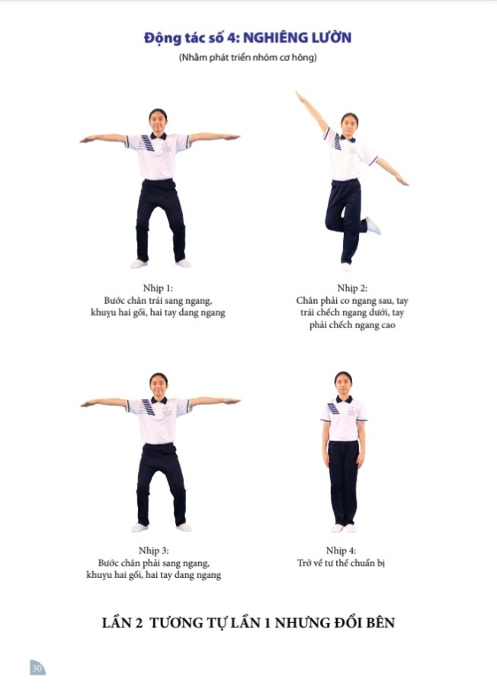
ĐỘNG TÁC NGHIÊNG LƯỜN
- Nhịp 1: Bước chân trái sang ngang, khuỵu hai gối, hai tay dang ngang.
- Nhịp 2: Chân phải co ngang sau chân trái, tay trái chếch xuống dưới, tay phải chếch lên cao.
- Nhịp Bước chân phải sang ngang, khuỵu hai gối, hai tay dang ngang.
- Nhịp 4: Vể tư thế chuẩn bị.
- Nhịp 5, 6, 7, 8 thực hiện tương tự nhưng đổi bên.

Slide 6
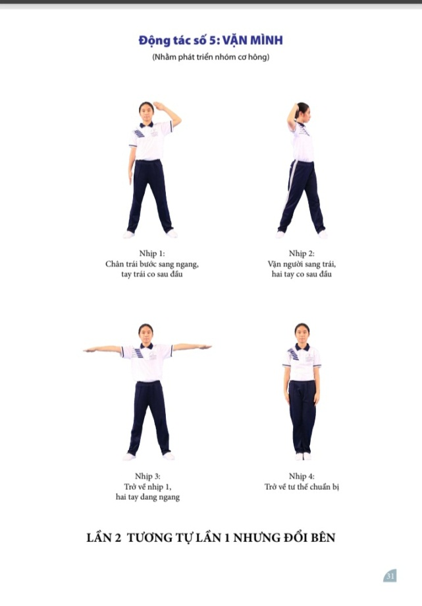
ĐỘNG TÁC VẶN MÌNH
- Nhịp 1: Bước chân trái sang ngang, tay trái co sau đầu.
- Nhịp 2: Vặn người sang trái, hai tay co sau đầu.
- Nhịp Trở về như nhịp 1, hai tay dang ngang.
- Nhịp 4: Vể tư thế chuẩn bị.
- Nhịp 5, 6, 7, 8 thực hiện tương tự nhưng đổi bên.

Slide 7
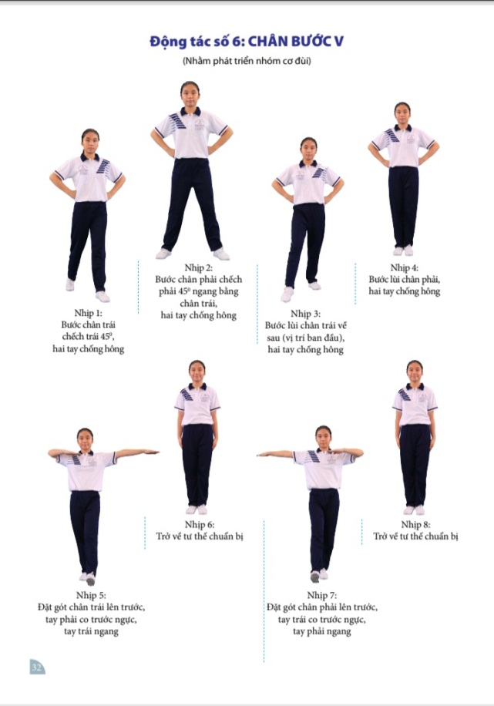
ĐỘNG TÁC CHÂN
- Nhịp 1: Bước chân trái về trước chếch trái 45 độ, hai tay chống hông.
- Nhịp 2: Bước chân phải chếch phải 45 độ ngang bằng với chân trái, hai tay chống hông.
- Nhịp 3: Bước lùi chân trái về sau (vị trí ban đầu), hai tay chống hông.
- Nhịp 4: Bước lùi chân phải về ngang với chân trái, hai tay chống hông.
- Nhịp 5: Đặt gót chân trái lên trước, trọng tâm đứng trên chân phải, tay phải co trước ngực, tay trái dang sang ngang, các ngón tay duỗi thẳng.
- Nhịp 6: Trở về tư thế chuẩn bị.
- Nhịp 7: Đặt gót chân phải lên trước, trọng tâm đứng trên chân trái, tay trái co trước ngực, tay phải dang sang ngang, các ngón tay duỗi thẳng.
- Nhịp 8: Trở về tư thế chuẩn bị.

Slide 8
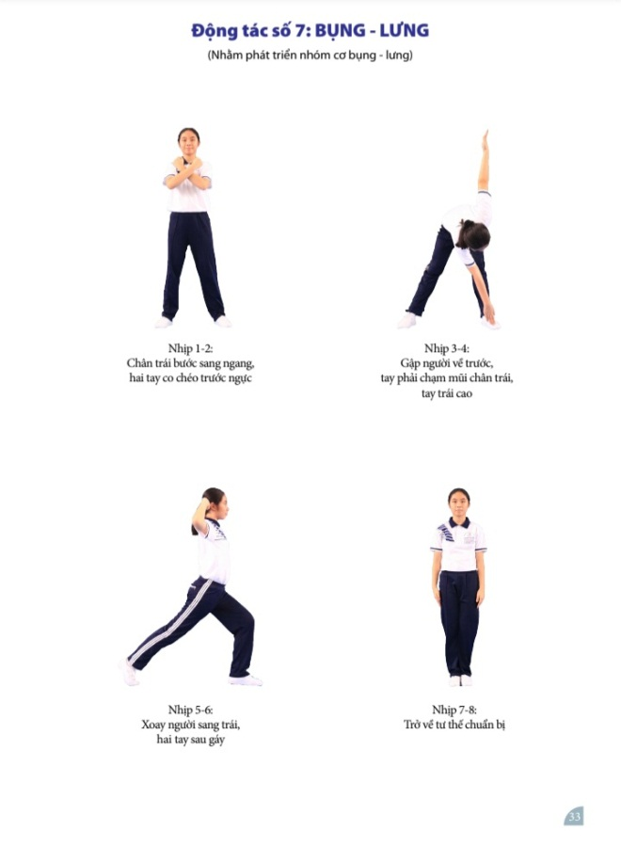
ĐỘNG TÁC BỤNG - LƯNG
- Nhịp 1 – 2: Chân trái bước sang ngang, hai tay co chéo trước ngực, nắm tay lại.
- Nhịp 3 – 4 : Gập người về trước, tay phải chạm mũi chân trái, tay trái đưa thẳng lên cao.
- Nhịp 5 – 6 : Xoay người sang, khuỵu gối chân trái, chân phải kiểng gót, hai tay đưa ra sau gáy.
- Nhịp 7 – 8 : Trở về tư thế chuẩn bị.

Slide 9
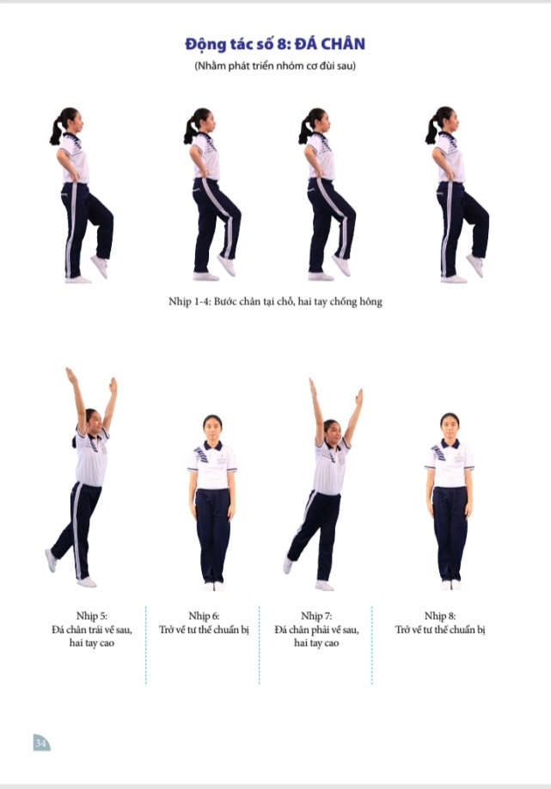
ĐỘNG TÁC ĐÁ CHÂN
- Nhịp 1 – 4: Bước chân tại chỗ, thực hiện chân trái trước, hai tay chống hông.
- Nhịp 5: Đá chân trái về sau, trọng tâm đứng trên chân phải, chân trái kiểng gót, hai tay lên cao chếch chữ V, lòng bàn tay hướng vào nhau, các ngón tay duỗi thẳng.
- Nhịp 6: Trở về tư thế chuẩn bị.
- Nhịp 7: Đá chân phải về sau, trọng tâm đứng trên chân trái, chân phải kiểng gót, hai tay lên cao chếch chữ V, lòng bàn tay hướng vào nhau, các ngón tay duỗi thẳng.
- Nhịp 8: Trở về tư thế chuẩn bị.
1
2
4
3

Slide 10
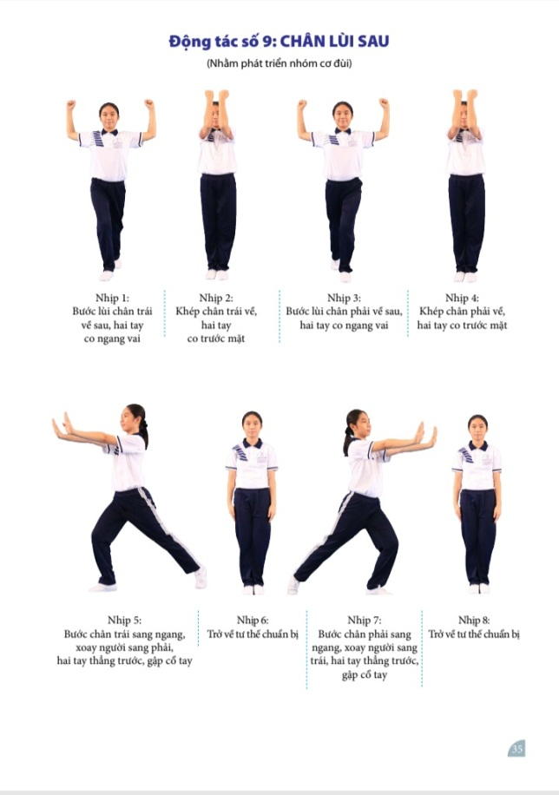
ĐỘNG TÁC CHÂN LÙI SAU
- Nhịp 1: Bước lùi chân trái ra sau, chân phải khuỵu gối, trọng tâm đứng trên hai chân, hai tay co ngang vai, nắm tay lại.
- Nhịp 2: Rút chân trái về ngang với chân phải, hai tay co trước mặt, nắm tay lại.
- Nhịp 3: Bước lùi chân phải ra sau, chân trái khuỵu gối, trọng tâm đứng trên hai chân, hai tay co ngang vai, nắm tay lại.
- Nhịp 4: Rút chân phải về ngang với chân trái, hai tay co trước mặt, nắm tay lại.
- Nhịp 5: Bước chân trái sang ngang, xoay người sang phải, hai tay đưa thẳng ra trước, mũi bàn tay hướng lên, các ngón tay khép lại.
- Nhịp 6: Trở về tư thế chuẩn bị.
- Nhịp 7: Bước chân phải sang ngang, xoay người sang trái, hai tay đưa thẳng ra trước, mũi bàn tay hướng lên, các ngón tay khép lại.
- Nhịp 8: Trở về tư thế chuẩn bị.

Slide 11
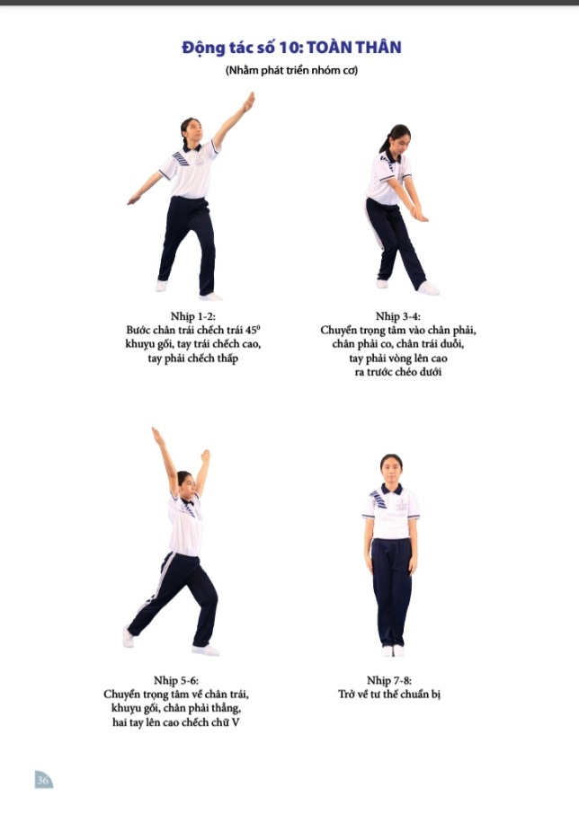
ĐỘNG TÁC TOÀN THÂN
- Nhịp 1 – 2: Bước chân trái về trước chếch trái 45 độ khuỵu gối, tay trái chếch lên cao, tay phải chếch thấp ra sau.
- Nhịp 3 – 4: Chuyển trọng tâm vào chân phải, chân phải co, chân trái duỗi thẳng, tay phải vòng lên cao ra trước chéo dưới tay trái.
- Nhịp 5 – 6: Chuyển trọng tâm vào chân trái, khuỵu gối, chân phải thẳng, kiểng gót chân phải, hai tay lên cao chếch chữ V, lòng bàn tay hướng vào nhau, mặt nhìn thẳng về trước.
- Nhịp 7 – 8: Trở về tư thế chuẩn bị.

Slide 12
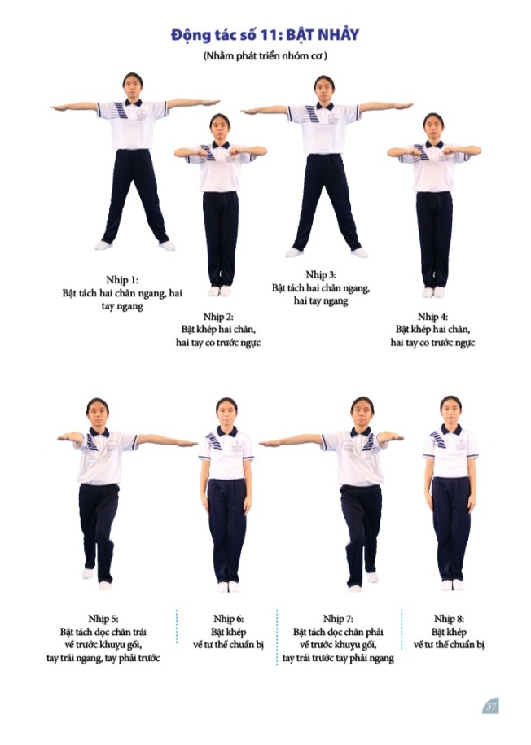
ĐỘNG TÁC BẬT NHẢY
- Nhịp 1: Bật tách hai chân sang ngang, hai tay dang ngang duỗi thẳng, các ngón tay khép lại, lòng bàn tay hướng xuống.
- Nhịp 2: Bật khép hai chân lại, hai tay co trước ngực, nắm tay lại.
- Nhịp 3: Thực hiên như nhịp 1.
- Nhịp 4: Thực hiện như nhịp 2.
- Nhip 5: Bật tách chân trái về trước khuỵu gối, tay trái dang ngang, tay phải đưa về trước, các ngón tay duỗi thẳng, lòng bàn tay hướng xuống.
- Nhịp 6: Bật khép hai chân về tư thế chuẩn bị.
- Nhịp 7: Bật tách chân phải về trước khuỵu gối, tay phải dang ngang, tay trái đưa về trước, các ngón tay duỗi thẳng, lòng bàn tay hướng xuống.
- Nhịp 8: Bật khép hai chân về tư thế chuẩn bị.

Slide 13
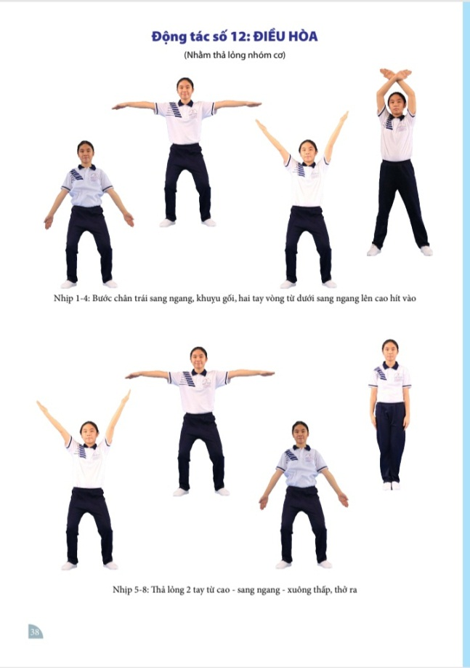
ĐỘNG TÁC ĐIỀU HÒA
- Nhịp 1– 4: Bước chân trái sang ngang, khuỵu gối, hai tay vòng từ dưới sang ngang lên cao hít vào.
- Nhịp 5 – 8: Thả lỏng hai tay từ trên cao, sang ngang, xuống thấp, thở ra.

Slide 14
BÀI TẬP
Câu 1: Hãy nêu tên 12 động tác của bài thể dục?
Câu 2: Hãy vẽ hình que 5 động tác sau (điều hòa, bật nhảy, toàn thân, đá chân, bụng lưng).
Lưu ý: Bài làm trên trang giấy A4, giấy tập học sinh, hoặc file Word. Sau khi làm xong thì chụp hình bài làm gửi qua Zalo cá nhân của thầy để nộp bài.

